Slide 1
Management of Service Level Agreements for Cloud Services in IoT: A Systematic Mapping Study
Fernando Penteado
Jesus Martinez
Sergi Sanz

Slide 2
Índice
Introducción
Objetivos
Diseño
Preguntas de investigación
Cadena de búsqueda
Fuentes
Criterio de selección
Clasificación: Criterios
Resultados
Aplicabilidad
Análisis fortalezas / debilidades
Opinión

Slide 3
Introducción
Un SLA también llamado Service Level Agreements es un acuerdo contractual entre una empresa de servicios y su cliente
Tipos de SLA
SLA de servicio
SLA basado en el cliente
SLA multinivel

Slide 4
Objetivos
Llevar a cabo una investigación detallada de la gestión de SLA en aplicaciones IoT basadas en servicios en la nube.
Construir un mapa estructurado de la literatura de investigación disponible
Clasificar los estudios más relevantes en relación a los diversos aspectos de la gestión de SLA.
Identificar problemas en las investigaciones existentes.
Investigar el impacto del estado de la práctica y las futuras direcciones de la investigación.

Slide 5
Diseño
El estudio del mapeo sistemático es un método estructurado para proporcionar una visión general de un área de investigación.
El estudio clasifica los resultados relevantes publicados de acuerdo con una clasificación definida.

Slide 6
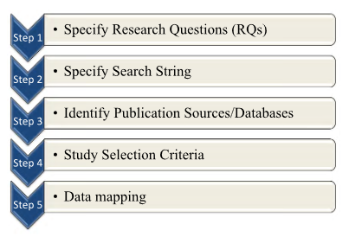
Diseño
El flujo de trabajo del estudio de mapeo sistemático utilizado en este documento se muestra en la siguiente figura:

Slide 7
Diseño: Preguntas de investigación
What is the number of publications per year in the research area?
What are the publications trends in the research area?
Which main venues include publications in the research area?
Which main research topics have been investigated in the research area?
What is the number of publications per year on the main research topics in the research area?
Which main types of research have been employed in the research area?
Which main types of research contributions have been provided in the research area?
Where are the gaps in the research area with respect to the main research topics, research types and research contributions?

Slide 8
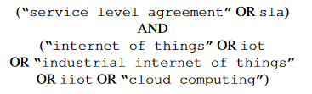
Diseño: Cadena de búsqueda
La cadena fue extraída de las preguntas de investigación:

Slide 9
Diseño: Fuentes
IEEE Xplore digital library.
Science Direct.
Web of Science.
Scopus.
ACM Digital Library.

Slide 10
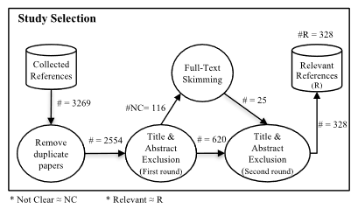
Diseño: Criterio de Selección

Slide 11
Clasificación: Criterios
Analizando el contenido de los estudios los clasificamos una o varias de las siguientes categorías:
SLA management
SLA definition
SLA modeling
SLA negotiation
SLA monitoring
SLA violation & trustworthiness
SLA evolution

Slide 12
Clasificación: Tipo de investigación
Propuesta de solución
Validación
Propuesta conceptual
Evaluación
Experiencia propia

Slide 13
Clasificación: Criterios según contribución en investigación
Método (Técnica/Abordaje)
Modelo (Framework)
Metrica
Herramientas
Otros

Slide 14
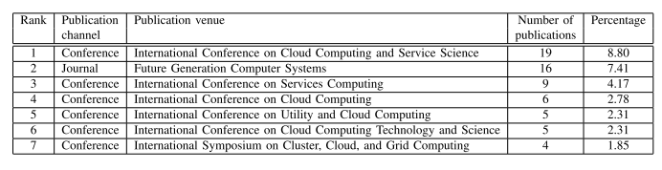
Resultados
328 publicaciones relevantes
Publicados en 216 conferencias o periódicos diferentes

Slide 15
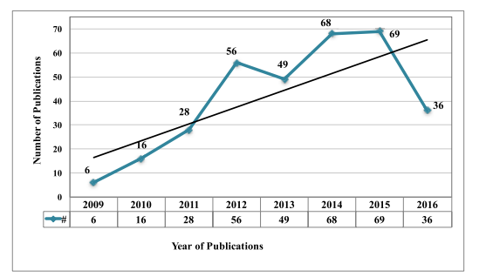
Resultados - Distribución Temporal

Slide 16
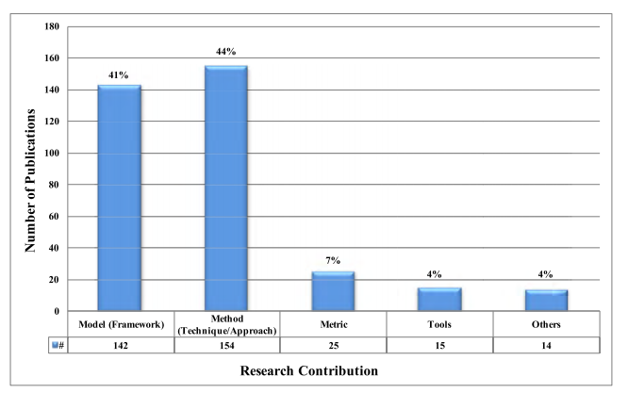
Resultados - Contribución de investigación

Slide 17
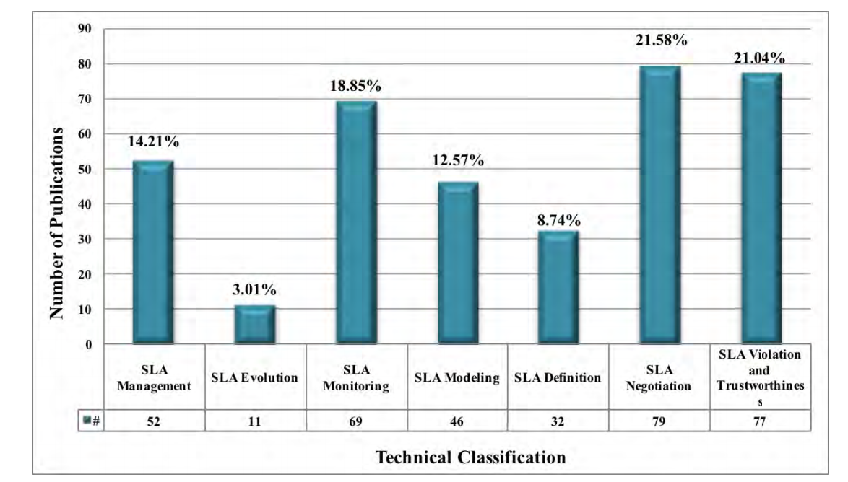
Resultados

Slide 18
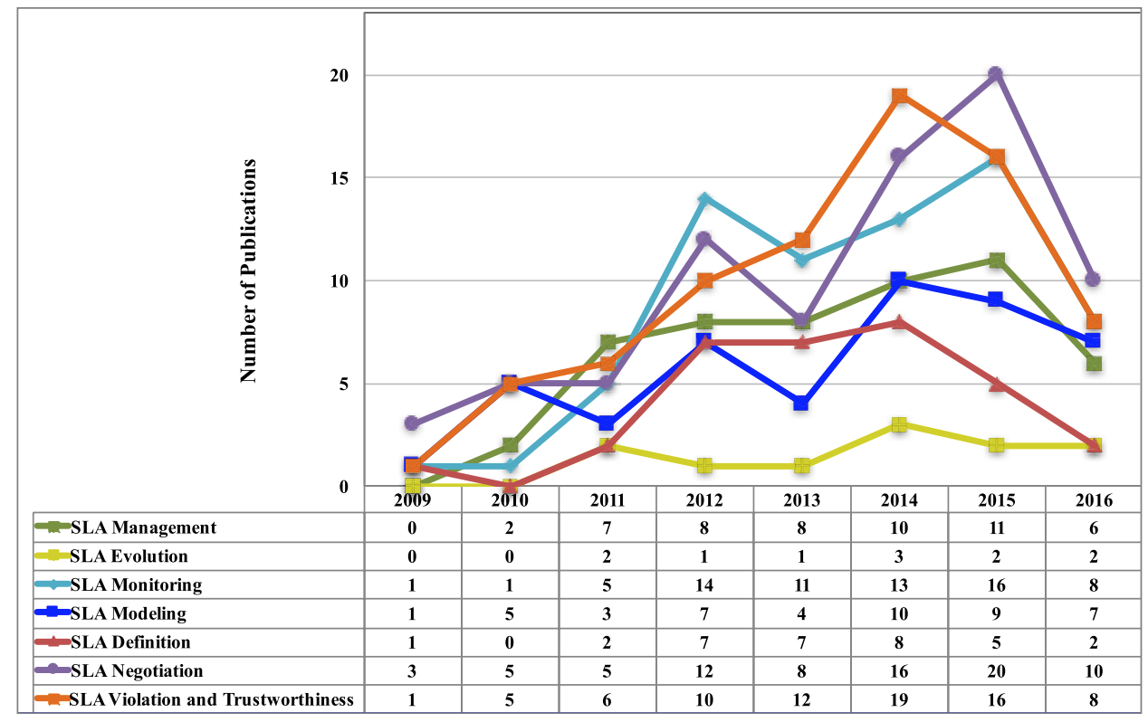
Resultados

Slide 19
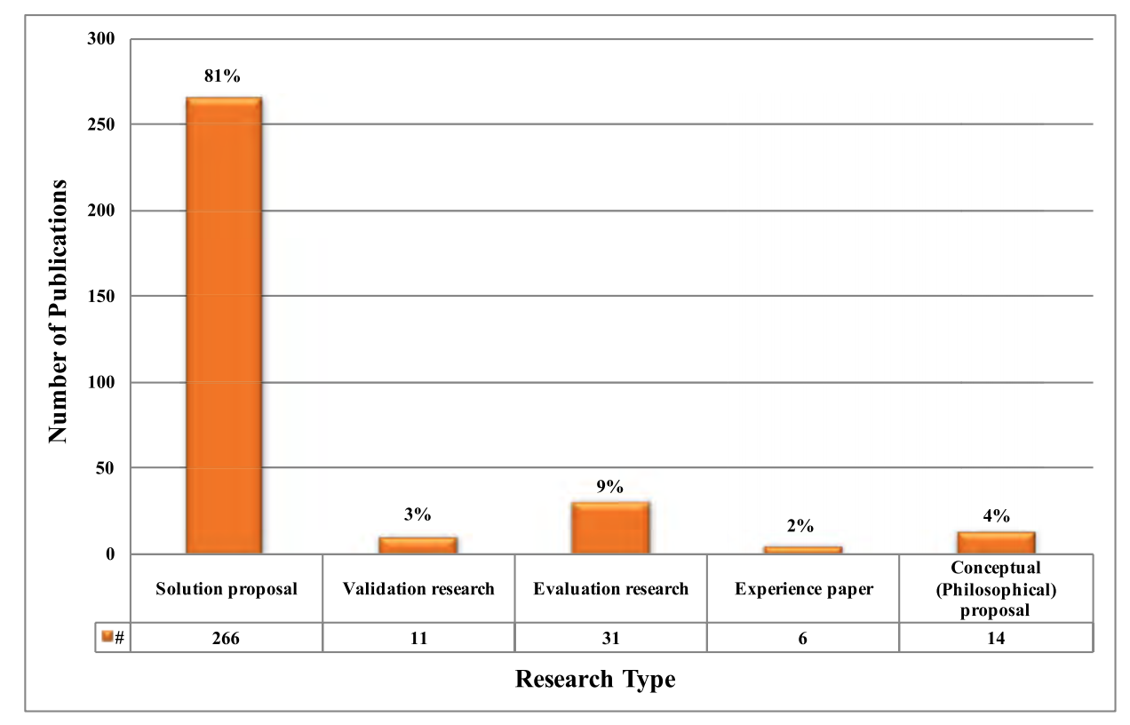
Resultados

Slide 20
Aplicabilidad
Obtener una visión general del estado del arte sobre el estudio de SLA
Saber las tendencias de investigación y qué campos faltan por desarrollar
Guiar y facilitar futuras investigaciones dentro del campo de las SLAs
Notes:
Este estudio sirve para ver cuál es el estado del arte sobre el estudio de las SLA y sus distintos campos. También nos permite apreciar cuáles son las tendencias a lo largo del tiempo y ver qué campos se han desarrollado menos y por tanto convendría reforzar o invertir tiempo en investigar.
Es por tanto que este estudio hace las veces de faro o guía para futuras investigaciones dentro del campo de las SLAs.

Slide 21
Análisis fortalezas / debilidades
Factores que ponen la validez del estudio en riesgo:
Sólo estudios escritos en inglés
Sólo estudios dentro del campo de computer science
Sólo estudios en formato digital
La cadena de búsqueda puede no haber identificado todos los estudios relacionados
Algunos estudios son difíciles de clasificar debido a cómo estos presentan la información
Exclusión de estudios con resúmenes pobres pero contenido amplio o válido

Slide 22
Opinión
Una buena guía para futuras investigaciones y usuarios de SLA actuales.
Nos permite saber qué áreas de investigación deberíamos reforzar.
Sería interesante repetir el estudio en el futuro y ver el impacto que ha tenido.
Notes:
Pensamos que el presente estudio es importante para guiar a futuros investigadores y aquellos haciendo uso de SLA actualmente, ya que ofrece una amplia visión del estado del arte de las SLAs, dónde se ha investigado más, cuales son las tendencias, etcétera.
Consideramos que sería muy interesante realizar un estudio en el futuro que repita el experimento, compare los cambios y mida el impacto que el presente estudio a tenido en el mundo de las SLAs.

